Slide 1
第2课 古代两河流域
——追溯人类法制的渊源

Slide 2
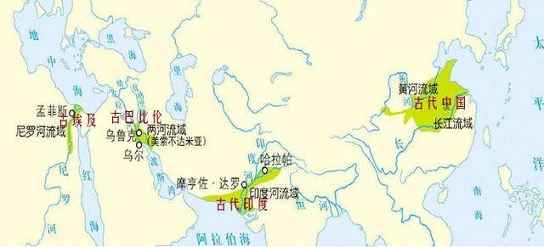
四大文明古国

Slide 3
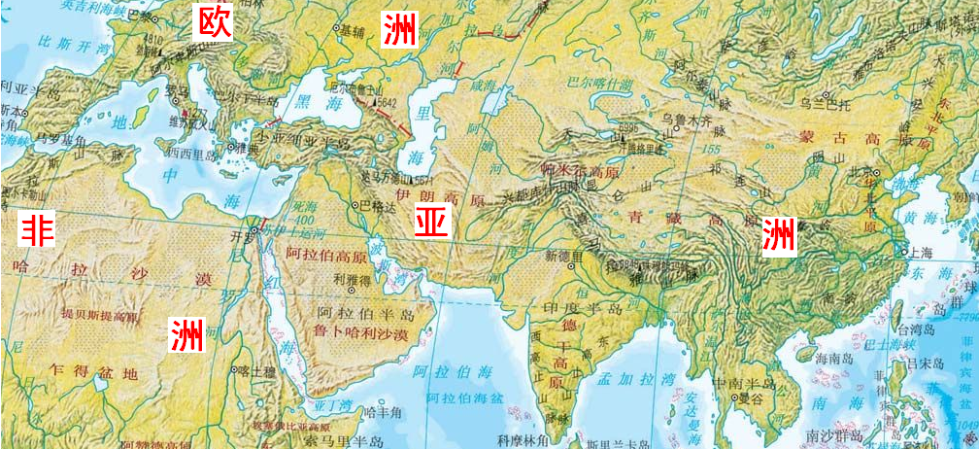
在亚洲西部，分布两条著名河流，她们分别是：
幼发拉底河
底格里斯河，

Slide 4
一、古代两河流域文明
“两河”，是指西亚的幼发拉底河与底格里斯河
两河流域，又称“美索不达米亚”
大体上是以今天的伊拉克首都巴格达为中心的狭长地带。
公元前3500年起
公元前24世纪
两河
两河流域
地理位置
出现时间
统一时间

Slide 5
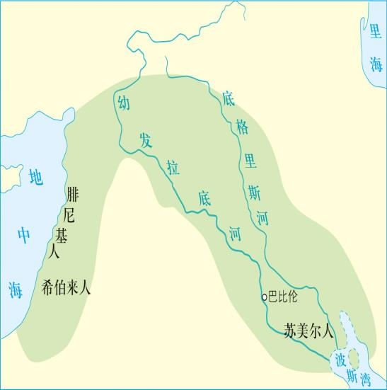
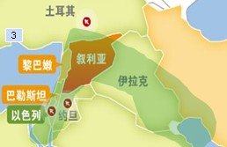
奠基者：
苏美尔人
你知道在“新月沃地”上有哪些古老民族吗？
这些古老民族居住的区域，今天大致在哪一带？

Slide 6


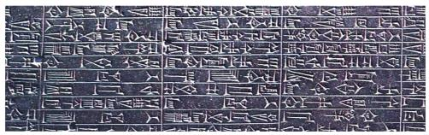
古代两河流域文明成就：
1.楔形文字
发明者：
苏美尔人
你认识它们吗？
鱼
山
足
世界上较早文字之一。
以楔形文字写成的《汉谟拉比法典》部分内容

Slide 7
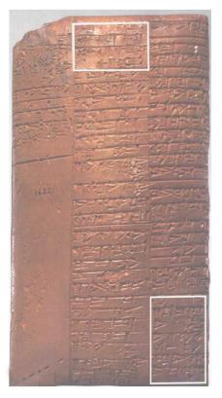
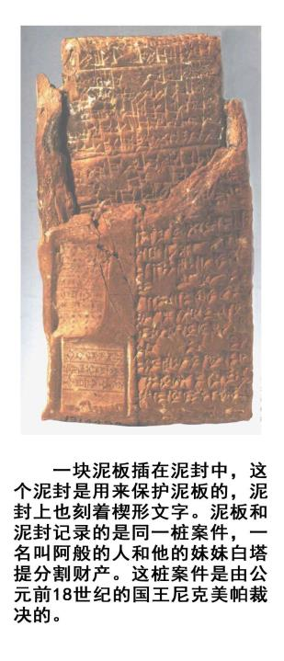
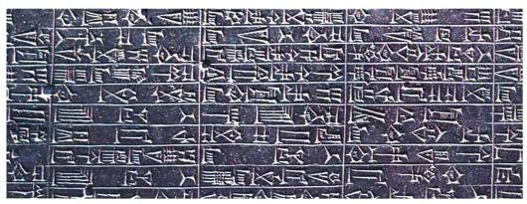
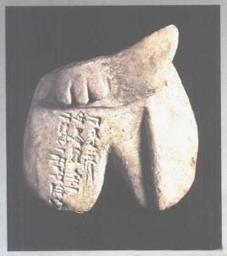
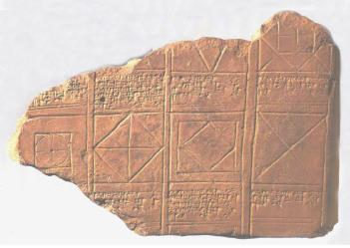
意义：
以楔形文字写成的《汉谟拉比法典》部分内容
楔形文字有力推动了西亚文化的发展
用楔形文字写下的医案
用楔形文字写下的卜辞
用楔形文字书写的教科书
用楔形文字记载下来的案件

Slide 8
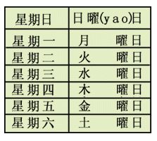
2.历法和数学：
阴历、七天一星期制度和60进位制
两河流域的人们，通过观察月亮圆缺变化的规律，编制了阴历。他们规定七天为一星期，每天各有一位星神“值勤”，从星期天到星期六分别是太阳神、月神、火星神、水星神、木星神、金星神、土星神。我们现在使用的七天一星期的制度和计时法就是由此演变而来的。在计时方法上，他们把一天分为12小时，每小时分为60分，每分钟分为60秒。

Slide 9
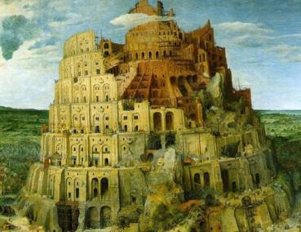
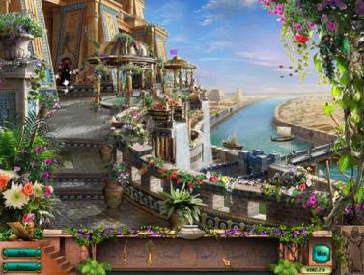
空中花园
3.建筑：
空中花园，是古代世界七大奇迹之一，又称悬园。在公元前6世纪由新巴比伦王国的尼布甲尼撒二世在巴比伦城为其患思乡病的王妃安美依迪丝修建的。现已不存。空中花园据说采用立体造园手法，将花园放在四层平台之上，由沥青及砖块建成，平台由25米高的柱子支撑，并且有灌溉系统，奴隶不停地推动连系著齿轮的把手。园中种植各种花草树木，远看犹如花园悬在半空中。巴比伦文献中，空中花园始终是一个谜，甚至没有一篇提及空中花园。

Slide 10
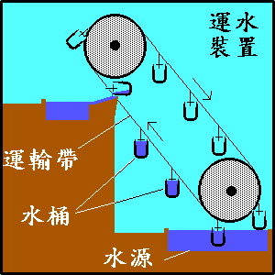
巴比伦空中花园最令人称奇的地方是那个供水系统，因为巴比伦雨水不多，而空中花园的遗址相信亦远离幼发拉底河，所以研究人員认为空中花园应有不少的输水设备，奴隶不停地推动连紧着齿轮的把手，把地下水运到最高一层的储水池，再经人工河流返回地面。

Slide 11
古代两河流域文明成就
科技
法典
天文、数学
建筑
空中花园
文字
楔形文字
历法
阴历
《汉谟拉比法典》

Slide 12
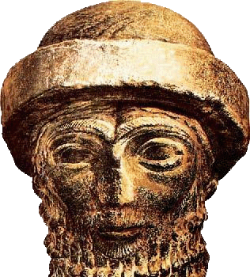
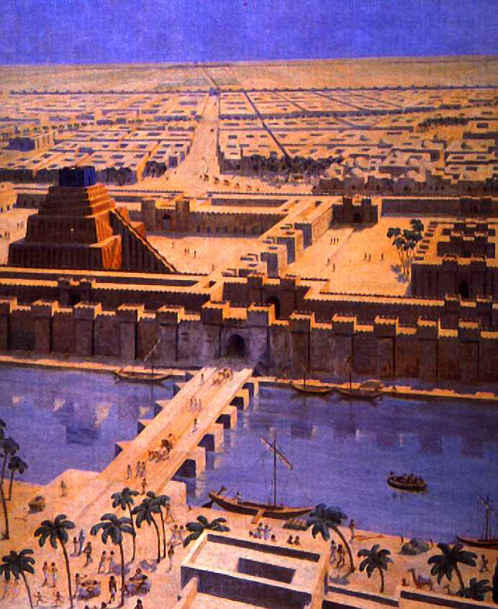
二、古巴比伦王国
汉谟拉比（Hammurapi）
公元前18世纪
奴隶制国家
时间
国家性质
古巴比伦城想象图

Slide 13
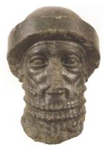
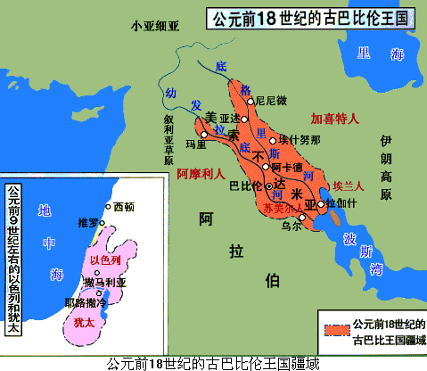
实行君主专制制度，加强中央集权，
还制定了一部较为系统和完整的法典。
措施：
他在位时是古巴比伦王国最强盛的时期。

Slide 14
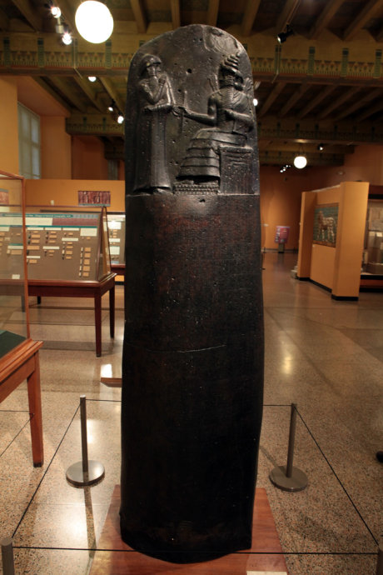
三、《汉谟拉比法典》
文明代表
地位/评价
《汉谟拉比法典》是迄今已知世界上第一部较为完整的成文法典。
现存法国巴黎卢浮宫

Slide 15
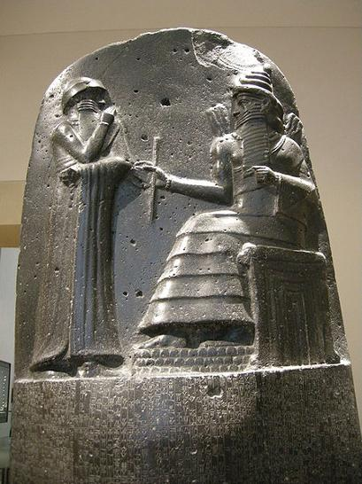
太阳神把象征国王权力的权杖授予汉谟拉比的浮雕，实际在宣扬什么思想？
汉谟拉比
太阳神
君权神授
石柱子

Slide 16

《汉谟拉比法典》
拥有公民权的自由民
社会等级
无公民权的自由民
奴隶
内容
家庭奴隶制：古巴比伦的一大特征
商品经济比较活跃

Slide 17
法典内容
模拟法庭
1.奴隶主可以任意买卖、赠送、抵押奴隶，打死奴隶按奴隶的平均价格赔偿，拐走和窝藏奴隶要判死刑。打瞎奴隶的眼睛同打瞎耕牛的眼睛一样处理。
2.窃贼被抓获，要处于重刑，甚至死刑，侵犯他人住宅，必须就地处死。
3.“以眼还眼，以牙还牙”。
人物：奴隶主、奴隶、法官、自由民等相关角色；
地点：法庭上
要求：依据法典内容来做出裁决。

Slide 18
案例一：
法典内容
1.奴隶主可以任意买卖、赠送、抵押奴隶，打死奴隶按奴隶的平均价格赔偿，拐走和窝藏奴隶要判死刑。打瞎奴隶的眼睛同打瞎耕牛的眼睛一样处理。
2.窃贼被抓获，要处于重刑，甚至死刑，侵犯他人住宅，必须就地处死。
3.“以眼还眼，以牙还牙”。
一个有钱人绑着一个穷人来到法庭：“大人，我要求处罚这个人，因为他十分可恶，竟到我家偷了我一个面包。”这个穷人苦苦哀求：“我实在太饿了，就拿了一个面包，请大人从轻发落。”
法官判决——
穷人偷窃面包被判重刑或死刑

Slide 19
案例二：
法典内容
1.奴隶主可以任意买卖、赠送、抵押奴隶，打死奴隶按奴隶的平均价格赔偿，拐走和窝藏奴隶要判死刑。打瞎奴隶的眼睛同打瞎耕牛的眼睛一样处理。
2.窃贼被抓获，要处于重刑，甚至死刑，侵犯他人住宅，必须就地处死。
3.“以眼还眼，以牙还牙”。
两个人争吵着走进法庭：一人：“法官大人，他把我家的奴隶 打瞎了一只眼睛，打瞎的是一个人，他应该赔我全部的钱，否则我太吃亏了。”另一人辩驳：“我愿意赔他半个奴隶的钱，他不肯，想敲诈我。大人，打瞎牛的眼睛应该赔一半的价钱。”
法官判决——
赔一半，打瞎奴隶眼睛与打瞎牛眼睛同样处理

Slide 20
案例三：
法典内容
1.奴隶主可以任意买卖、赠送、抵押奴隶，打死奴隶按奴隶的平均价格赔偿，拐走和窝藏奴隶要判死刑。打瞎奴隶的眼睛同打瞎耕牛的眼睛一样处理。
2.窃贼被抓获，要处于重刑，甚至死刑，侵犯他人住宅，必须就地处死。
3.“以眼还眼，以牙还牙”。
两个人争吵着走进法庭：“法官大人，他把我的牙齿打掉了一个，我要打掉他的牙齿，这是很公平的，否则我太吃亏了。”另一人辩驳：“我愿意赔他钱，他不肯，非要也把我的牙齿也敲掉。”
法官判决——
自由人打掉别的自由人的牙齿，自己也要受到同样处罚

Slide 21
案例四：
法典内容
1.奴隶主可以任意买卖、赠送、抵押奴隶，打死奴隶按奴隶的平均价格赔偿，拐走和窝藏奴隶要判死刑。打瞎奴隶的眼睛同打瞎耕牛的眼睛一样处理
2.窃贼被抓获，要处于重刑，甚至死刑，侵犯他人住宅，必须就地处死。
3.“以眼还眼，以牙还牙”。
一个奴隶主扭着两个人来到法庭：“法官大人，我要告这两个人，他们是兄弟，哥哥到我家做客，拐走了我的一个奴隶，当我派人去向他要人时，弟弟就把奴隶打死了。”哥哥辩白：“不关我的事，奴隶不是我杀的，我没罪。”弟弟说：“这有什么了不起，最多赔钱给你。”
法官判决——
拐卖奴隶判死刑，打死奴隶赔钱

Slide 22

思考：法典内容说明什么？保护哪个阶级利益？
如果奴隶主弄瞎了奴隶的眼睛，只要付一定数量的钱就
可了事。
反映了当时社会中，社会地位高的阶级对社会地位低的阶级享有特权。
如果理发师不经奴隶主的许可，……理发师的手就要被砍掉。
反映了奴隶主为了维护自身的权益，采取的刑罚十分残酷。
自由民把从宫廷逃出的奴隶藏匿在家，……这家主人应
被处死。
反映了当时奴隶主的特权受到法律的保护。
两个自由民打架，如果一方打瞎另一方的眼睛，作为惩罚，自己的眼睛也要被打瞎…… “以眼还眼，以牙还牙”。
虽然有原始的“同态复仇”痕迹，但反映了法典的公正观念，但这种公正主要体现在身份和社会地位相同的人之间。

Slide 23
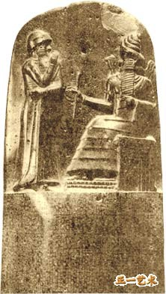
《汉谟拉比法典》
1、法典的目的、实质？
维护奴隶主阶级的利益
2、它与现代的法律精神有什么不同？
这些规定同现代“法律面前人人平等”的精神是不同的，与现代法律相比，它所体现的法律公平十分有限，主要是为奴隶主阶级服务的。
3、法典的有意义？
是古巴比伦王国留给人类的宝贵文化遗产，表明人类社会的法制传统源远流长。

Slide 24
世界之最
1．这里创造了世界上已知的最古老的文字——楔形文字。
2．这里诞生了世界上最早的学校——泥板学校
3．这里建有世界上最早、保存最完整的图书馆——亚述巴尼拔皇家图书馆
4．这里颁布了世界上迄今保存最完整的最早的成文法典——汉谟拉比法典
5．这里有苏美尔人发明的世界上绝无仅有的60进位制，1小时为60分，1分为60秒。还有圆周为360度，这些划分沿用至今。
6．巴比伦的“空中花园”被誉为世界七大奇迹之一。…………
它们充分展示了两河流域文明的辉煌和对人类文明的巨大贡献。

Slide 25

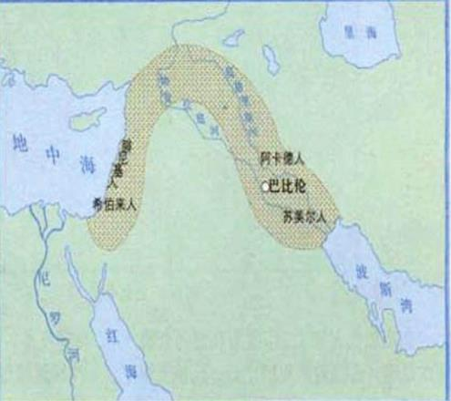
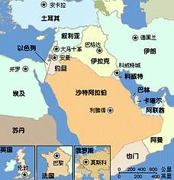
对比下列两幅图，想一想
图1中的新月形地区与当今世界上哪些热点问题有联系？
巴勒斯坦
图 1
图 2

Slide 26
课外链接：
公元前2000年左右，一支游牧部落即希伯来人（犹太人古称）迁徙到地中海东岸。公元前11世纪，他们建立了统一的以色列—犹太国家，公元前722年，被外族灭亡。他们不堪忍受外族人的奴役和残酷统治，于是流散到世界各地，过着漂泊的生活。中世纪以后，阿拉伯人占据这块地方，建立巴勒斯坦国。1948年5月14日，犹太人回归建立了以色列国，把巴勒斯坦的一百多万阿拉伯人赶走，造成巴勒斯坦难民问题。这就是巴以冲突的历史渊源。

Slide 27
练习
1.被古希腊人称之为“美索不达米亚”的地方，位于今天的（ ）
A.伊朗 B.伊拉克 C.印度 D.沙特阿拉伯
B
2.早期的文明大多产生在大河流域，孕育了古巴比伦文明的是：（ ）
A.长江 B.尼罗河 C.两河流域 D.亚马逊河
C
3.古巴比伦王国最强盛的时期是谁的统治时期 （ ）
A.图特摩斯 B.汉谟拉比
C.苏姆阿布姆 D.穆尔西里斯
B

Slide 28
4. [法新社巴格达(2003年)4月12日电]“英美联军占领巴格达后，混乱和抢劫现象越来越严重。11日下午巴格达考古博物馆遭到浩劫，大量研究两河流域文明的重要文物丢失。”这里的“两河流域”是指（ ）
A.尼罗河、刚果河流域
B.长江、黄河流域
C.印度河、恒河流域
D.幼发拉底河、底格里斯河流域
D
5.两河流域的苏美尔人很早就发明了文字，他们发明了：（ ）
A.象形文字 B.楔形文字
C.印章文字 D.甲骨文
B

Slide 29
6.公元前6世纪，两河流域曾建起了一座奇特的建筑，它与埃及金字塔齐名，是古代世界建筑奇迹之一，它是：（ ）
A.卡尔纳克神庙 B.狮身人面像
C.巴比伦“空中花园” D. 雅典卫城
C
7. 《巴比伦的兴衰》一书中收录了这样一个案例：奴隶阿卜对主人尼布说“你不是我的主人”，结果阿卜被判割掉耳朵。阿卜被判的法律依据出自：（ ）
《权利法案》 B. 《拿破仑法典》
C. 《人权宣言》 D. 《汉谟拉比法典》
D

Slide 30
8.周杰伦歌曲《爱在西元前》的歌词写道：“古巴比伦王颁布了……，刻在黑色的玄武岩，距今已经三千七百多年。”请你说出歌词所唱“刻在黑色玄武岩，距今已经三千七百多年”的文献是什么?（ ）
A. 《汉谟拉比法典》 B. 《古兰经》 C. 《阿拉丁和神灯》 D. 《伊利亚特》
A

Slide 31
9. 《汉谟拉比法典》规定：如果理发师不经奴隶主人的许可，就把不属于他的奴隶头上的奴隶标记剃掉，理发师的手就要被砍掉。此规定反映的是（ ）
A.古巴比伦王国对奴隶有一定保护
B.古巴比伦王国不允许理发师为奴隶理发
C.古巴比伦王国维护奴隶主阶级的利益
D.古巴比伦王国对奴隶很残酷
C

Slide 32
10.“如果贵族阶层的人打了贵族出身的人，须罚银一明那。如果任何人的奴隶打了自由民出身的人，处割耳之刑。”（法典第二 百零三条，第二百零五条）
请问：
1、上述规定摘自古代哪一个国家的哪一部著名的法典？
古巴比伦王国 《汉谟拉比法典》
2、法典中的上述规定说明什么？
该法典反映了阶级歧视和阶级压迫
3、它的实质是什么？
维护奴隶主阶级的利益
4、 历史地位如何？
它是迄今已知世界上第一部较为完整的成文法典。

